Slide 1



Slide 2
اهمیت سل در چیست؟
حدود یک سوم جمعیت جهان(2 میلیارد نفر)با میکروب سل آلوده شده اند
سالانه 9 میلیون نفر به سل فعال مبتلا می شوند
هر ساله 1/5 تا 2 میلیون نفر در اثر ابتلا به سل فوت می کنند
در هر ثانیه یک نفر به باسیل سل آلوده می شود
در هر 4 ثانیه یک نفر به بیماری سل مبتلا می شود
در هر 15 ثانیه یک نفر بر اثر ابتلا به سل فوت می کند

Slide 3
کشورهای در حال توسعه بیشتر درگیرند
90% موارد بیماری و مرگ ناشی از سل در کشورهای در حال توسعه رخ می دهد
75% موارد بیماری به فعال ترین گروه سنی از نظر اقتصادی تعلق دارد(سنین 15 تا 54 سال)
لطمه های اقتصادی به خانواده ها
اثرات منفی غیر مستقیم در کیفیت زندگی(طرد شدن زنان مبتلا از خانواده هایشان – ترک تحصیل فرزندان بیماران)

Slide 4
چرا بار جهانی سل روند صعودی داشته؟
رشد فقر در جوامع
غفلت از بیماری و مداخلات نادرست پزشکی(افزایش موارد MDR)
تغییرات جمعیتی(تغییر هرم سنی،مهاجرت،حاشیه نشینی)
پوشش بهداشتی نامناسب(بخصوص در کشورهای دارای بحران)
تاثیر پاندمی ایدز

Slide 5
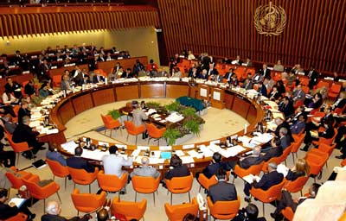
World Health Assembly 1991
"…attain a global target of cure of 85% sputum-positive patients under treatment and detection of 70% of cases by the year 2000"
Notes:
First, a reminder about the targets.

Slide 6
تصمیم سازمان جهانی بهداشت در مجمع سال 1991
با توجه به روند صعودی بار جهانی سل، آنرا بعنوان اورژانس جهانی
معرفی کردند.
اهداف تعیین شده تا سال 2000 برای کشورهای جهان:
1- کشف حداقل 70% بیماران مبتلا به سل ریوی اسمیر مثبت
2- بهبودی کامل حداقل 85%موارد جدید مبتلا به سل ریوی اسمیرمثبت
برای دستیابی به این اهداف راهکار DOTS پیشنهاد شد

Slide 7
DOTS(Directly Observed Treatment Short-course Strategy)
اجزا اصلی ساختار DOTS:
1- تشخیص بر اساس اسمیر خلط با میکروسکوپ نوری
2- درمان داروئی کوتاه مدت تحت نظارت مستقیم
متاسفانه امکان دسترسی به اهداف تا سال 2000 وحتی 2005 بوجود نیامد و با تلاشهای قبلی نمی توان زودتر از سال 2013 امید به دسترسی به این اهداف داشت

Slide 8
پیشنهاد استراتژی DOTS II
یا
Stop TB strategy

Slide 9
استراتژی STOP – TB 6 جز کلیدی دارد:
گسترش DOTS با کیفیت بالا
حل مشکل TB/HIV و سل های مقاوم به درمان بخصوص برای فقرا و اقشار آسیب پذیر
تقویت نظام PHC ، برای کنترل سل
درگیر کردن سطوح مختلف نظام سلامت ( دولتی و غیر دولتی – بخش خصوصی )
توانمند سازی مبتلایان به سل و خانواده های آنها
گسترش تحقیقات

Slide 10
برنامه مبارزه با سل استراتژی STOP – TB در جهان 3 هدف را دنبال می کند
کاهش میزان بروز سل Incidence
کاهش میزان شیوع سل Prevellence
کاهش مرگ و میر سل Mortality
( کاهش 50% تا سال 2015 نسبت به سال 1990)

Slide 11
زمان دستیابی به اهداف: (نامشخص)
زمان دستیابی به اهداف تنها با عبارت هرچه سریعتر ذکر شد
امید بود اگر تا سال 2005 کشورهای جهان به دوهدف تعیین شده
میرسیدند تا سال 2050به هدف اصلی یعنی حذف سل (کمتر از یک مورد به ازای یک میلیون جمعیت) دست میافتیم

Slide 12
سل
عامل بیماری
عفونت سلی – بیماری سل
منابع عفونت

Slide 13
خطر تبدیل عفونت سلی به بیماری سل
در فرد سالم
در فرد دارای بیماری زمینه ای
مصرف کننده داروهای ایمنوساپرسیو
بدخیمی ها
- افراد مبتلا به HIV
استرسها – زندانیان – معتادان - ...

Slide 14
خطر تبدیل عفونت سلی به بیماری سل
در فرد سالم 5 تا 10% در طول زندگی
در فرد مبتلا به HIV 50 تا 80% در طول زندگی

Slide 15
سل
عامل بیماری
عفونت سلی – بیماری سل
منابع عفونت

Slide 16
منبع عفونت
مهمترین منبع عفونت، یک بیمار مبتلا به سل ریوی خلط مثبت (سل مسری) است

Slide 17
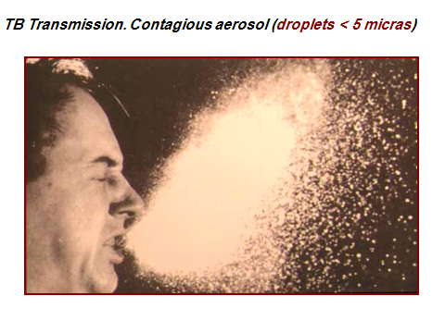

Slide 18
ریسک انتقال عفونت
ذرات عفونی ( 3000 ذره عفونی با هر سرفه )
غلظت ذرات عفونی در هوا
طول مدتی که فرد از آن هوا تنفس می کند

Slide 19
The primary complex of tuberculosis
Ghon complex
local infection at the portal of entry and the regional lymph nodes that drain the area
obstructive hyperaeration
collapse-consolidation
Notes:
When the primary infection is in the lung, the hilar lymph nodes usually are involved
an upper lobe focus may drain into paratracheal nodes .
The tissue reaction in the lung parenchyma and lymph nodes intensifies over the next 2-12 wk as the organisms grow in number and tissue hypersensitivity develops .

Slide 20
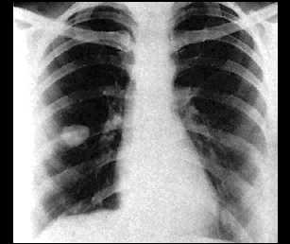
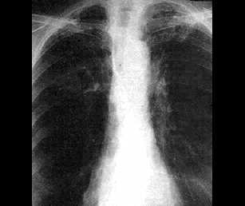

Slide 21
انواع سل
سل ریوی
سل خارج ریوی

Slide 22
TB Epidemiologic Cycle
Extra Pulmonary
(15%)
Sputum Smear Negative (35%)
Pulmonary TB (85%)
50%
Exposure to
Source of disease
Sputum Smear +
Active TB
10-15 persons / year
5 – 10%
Infection

Slide 23
علائم سل
علائم شک به بیماری
سل خارج ریوی (وابسته به عضو درگیر)
سل ریوی

Slide 24
the site of extrapulmonary disease in children and adults

Slide 25
تشخیص بیماری سل خارج ریوی
فراواني ارگانهاي درگير با تائيد نتيجه پاتولوژي در سل خارج ريوي
ارگان درگير | 1388 | 1389 | 1390 | 1391 | كل
غده لنفاوی | 44% | 42% | 40% | 37% | 41%
پلور | 16% | 19% | 17% | 18% | 18%
استخوان | 12% | 11% | 12% | 12% | 12%
سایر | 7% | 7% | 10% | 11% | 9%
دستگاه گوارش | 4% | 5% | 4% | 4% | 4%
پرده صفاق | 4% | 3% | 3% | 4% | 4%
دستگاه ژنیتال | 3% | 3% | 4% | 3% | 3%
پوست | 3% | 3% | 3% | 3% | 3%
دستگاه ادراری | 2% | 1% | 2% | 2% | 2%
مننژ | 1% | 2% | 1% | 2% | 1%
پریكارد | 2% | 2% | 1% | 1% | 1%
چشم | 0.1% | 0.4% | 0.9% | 0.7% | 0.5%
حنجره و اندوبرنكیال | 0.3% | 0.7% | 0.3% | 0.4% | 0.4%
CNS | 0.2% | 0.4% | 0.4% | 0.5% | 0.4%
نامشخص | 0.4% | 0.2% | 0.4% | 0.2% | 0.3%
میلیاری | 0.4% | 0.4% | 0.2% | 0.2% | 0.3%
غده فوق كلیوی | 0.1% | 0.1% | 0.0% | 0.3% | 0.1%
گوش | 0.1% | 0.1% | 0.1% | 0.0% | 0.1%

Slide 26
علائم سل
علائم شک به بیماری
سل خارج ریوی
سل ریوی (شاه علامت سرفه بیش از دو هفته)

Slide 27
روشهای تشخیص سل–پاراکلینیک(ریوی – خارج ریوی)
اسمیر خلط
کشت خلط
رادیوگرافی
تست پوستی توبرکولین

Slide 28
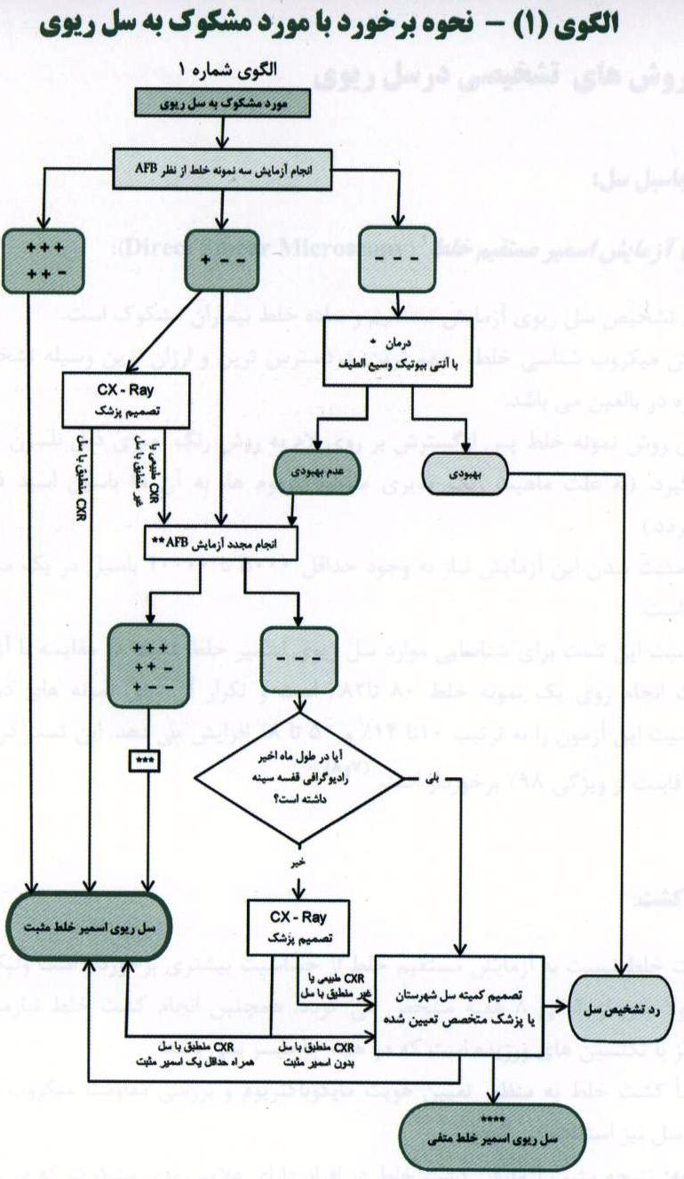

Slide 29
بیماریابی سل
غیر فعال
فعال ( در گروه های پر خطر )
- اطرافیان در تماس با بیمار اسمیر مثبت
- جمعیت های متراکم
- مبتلایان به ضعف سیستم ایمنی
- کارکنان سیستم بهداشتی درمانی

Slide 30
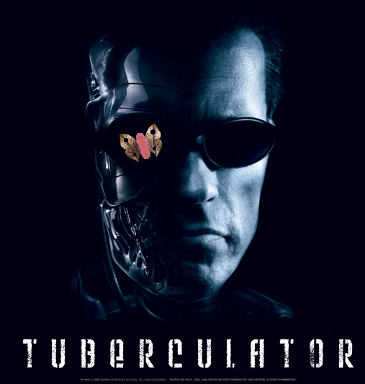
درمان سل

Slide 31
اهداف درمان
بهبود بيماران مسلول
پيشگيري از مرگ يا عوارض ناشي از بيماري
پيشگيري از گسترش بيماري
پيشگيري از پيدايش موارد مقاوم به درمان
پيشگيري از پيدايش موارد عود

Slide 32
روشهاي درماني
اصل بر:
      درمان داروئي و سرپائي
در شرائط خاص از:
        روشهاي جراحي و بستري

Slide 33
اصول درمان در داتس
استفاده از درمان تركيبي
استفاده از دوز مناسب
منظم بودن در مصرف دارو
تكميل كردن دوره درماني
جلوگيري از پيدايش عوارض داروئي
پايش پاسخ به درمان

Slide 34
جمعيت هاي ميكروبي
1. باسيلهاي با سرعت تكثير زياد → INH
2. باسيلهاي با سرعت تكثير كم → PZ
3. باسيلهاي با رشد و تكثير متناوب → RIF
يكي از دلايل ضرورت درمان تركيبي در سل در استراتژي داتس همين مسئله است

Slide 35
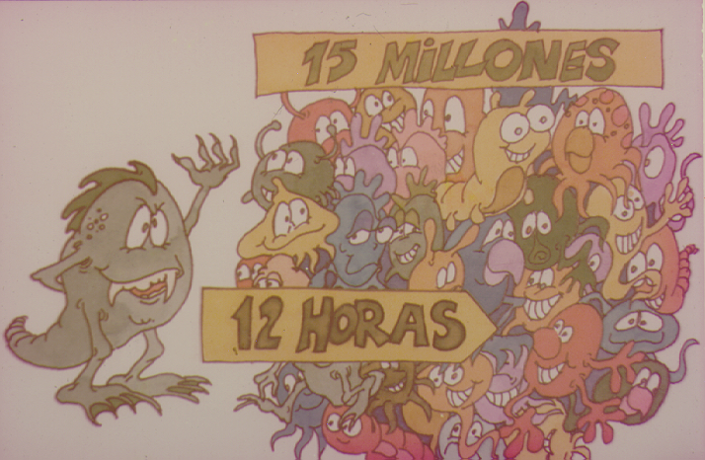
ذات بيماري
تكثير خيلي آرام ميكروب سل
ميكروب سل هر 16 تا 24 ساعت يكبار تكثير مي شود
علائم بيماري بسيار آرام و بطئي بروز مي كند
بيمار در مراجعه به واحدها و تسهيلات
بهداشتي يا درماني تعلل و تاخير مي كند
تاخير در تشخيص
بيمار در زمان تشخيص، مدتي طولاني است كه مسري بوده و ديگران را آلوده مي كند

Slide 36
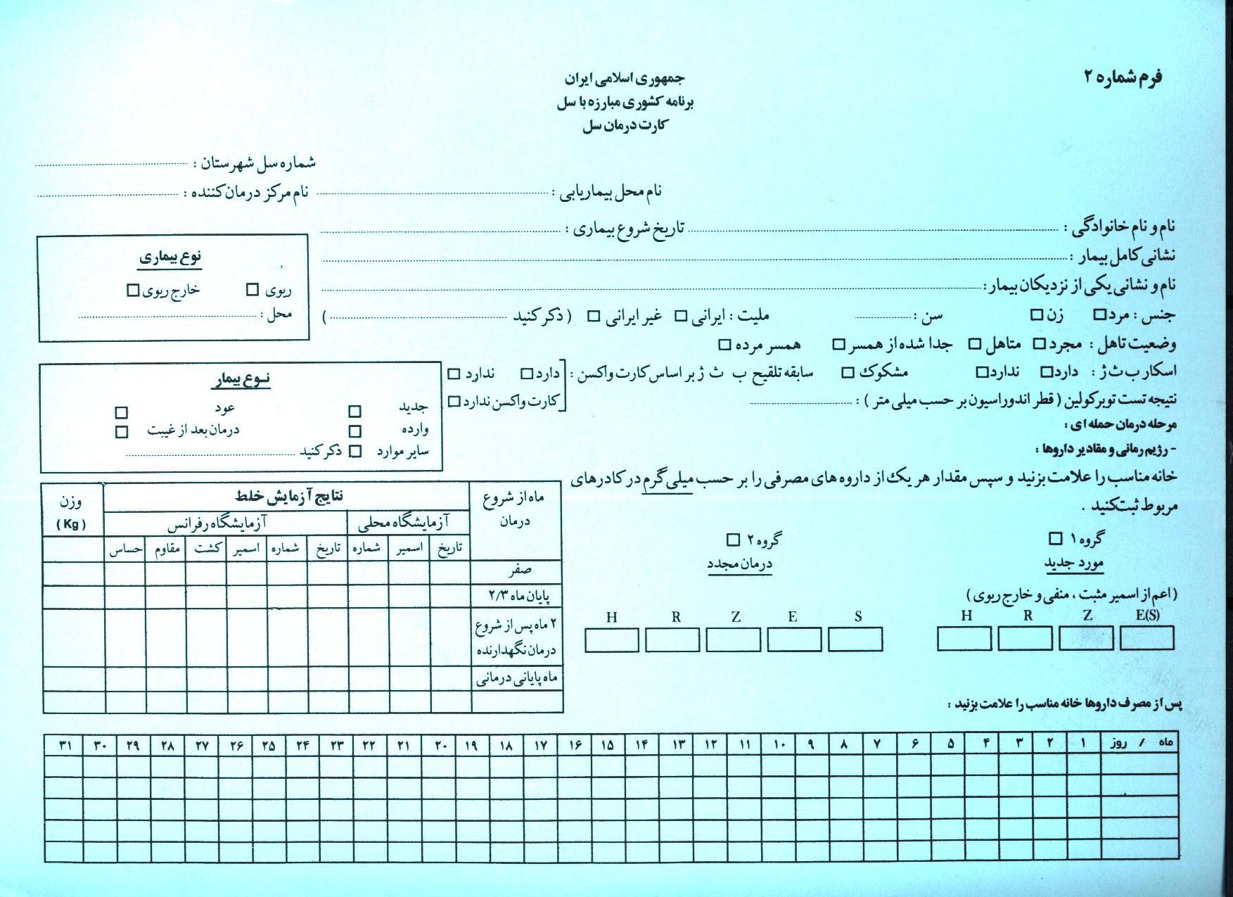
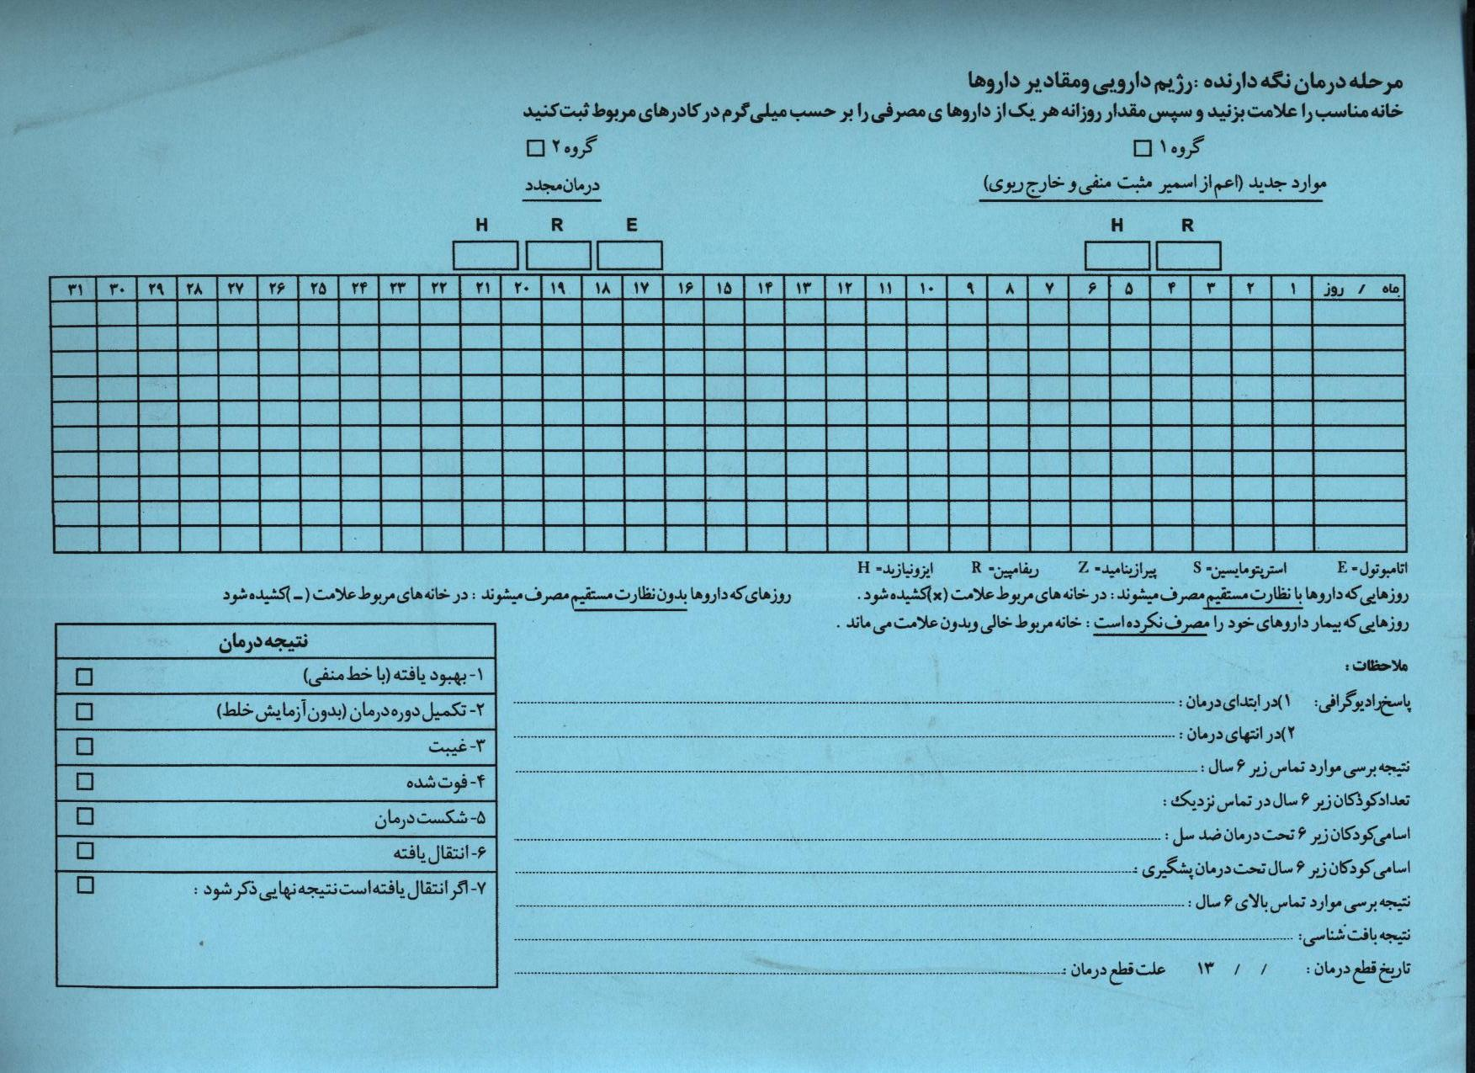
شروع درمان

Slide 37
درمان نکردن بهتر از درمان ناقص یا اشتباه است
خطر!!!

Slide 38
داروهاي اصلي ضد سل

Slide 39
داروهای خط اول
1. تغییر وزن ضمن درمان در بالغین اندیکاسیون تغییر دوز دارو نیست اما در کودکان نیازمند تنظیم دوز است.
2. در کودکان از حداقل دوزها استفاده شود
دوز اطفال | دوز بالغین | شکل | علامت اختصاری | دارو
10(10-15) Max: 300 | 5(4-6) Max:300 | DS-tab 100,300 | H | Isoniahzide
15(10-20) Max: 600 | 10(8-12) Max: 600 | Cap 150,300 Susp: 200 Drop: 153 | R | Rifampin
35(30-40) | 25(20-30) | S-tab 500 | Z | Pirazinamide
20(15-25) | 15(15-20) | DS-tab 400 | E | Ethambothol
15(12-18) | 15(12-18)* | Vial 1gr | S | Streptomycin
در افراد با وزن زیر50کیلو، یا سن بالاتر از 50 سال در روز S : mg/kg 10 در نظر گرفته شود
(50 سال< : 750 و بیش از 60 سال:500میلی گرم روزانه)

Slide 40
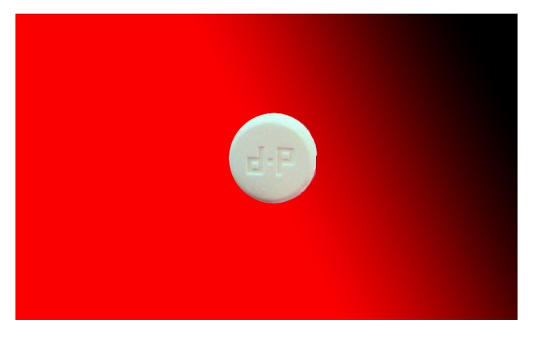
ايزونيازيد (H)
  قرص 100و300 ميلي‌گرمي
  5 ميلي‌گرم به‌ازاي هر كيلوگرم وزن
  بيماري كبدي فعال و حساسيت به ايزونيازيد
  هپاتيت داروئي، نوروپاتي محيطي، لوپوس داروئي و ...
  ويتامين B₆ , وارفارين، فني‌توئين، كاربامازپين و ...
  مجاز
  با معده خالي مصرف شود.
  از مصرف آنتي‌اسيد هم‌زمان با دارو خودداري شود.
  از مصرف الكل در طول درمان خودداري شود.
  درصورت بروز زردي، دل درد، تهوع و استفراغ فوراً مراجعه شود.
اشكال دارويي
مقدار مصرف
موارد منع مصرف
عوارض
تداخل داروئي
مصرف در بارداري و شيردهي
توصيه‌هاي حين تجويز

Slide 41
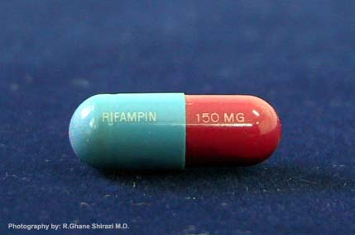
ريفامپيسين (R)
كپسول 150 و 300 ميلي‌گرمي
قطره 153 ميلي‌گرم در ميلي‌ليتر
10 ميلي‌گرم به‌ازاي هر كيلوگرم وزن
بيماري كبدي فعال و ترومبوسيتوپني و پورپوراي ناشي از دارو
پورپورا، هپاتيت، نارسائي حاد كليه و ...
قرص‌هاي ضدبارداري، وارفارين، تركيبات سولفونيل اوره، ديگوكسين و داروهاي آنتي‌پروتئاز درمان HIV
مجاز
با معده خالي مصرف شود.
از مصرف آنتي‌اسيد هم‌زمان با دارو خودداري شود.
از مصرف الكل در طول درمان خودداري شود.
درصورت بروز زردي، دل درد، تهوع و استفراغ فوراً مراجعه شود.
اشكال دارويي
مقدار مصرف
موارد منع مصرف
عوارض
تداخل داروئي
مصرف در بارداري و شيردهي
توصيه‌هاي حين تجويز

Slide 42
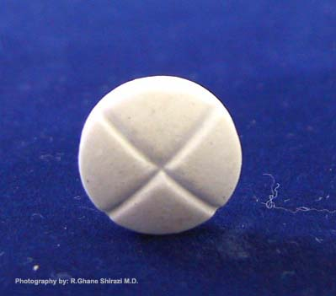
اتامبوتول (E)
قرص 400 ميلي‌گرمي
15 تا 25 ميلي‌گرم به‌ازاي هر كيلوگرم وزن
نوريت عصب بينايي، C_{CR}<50 ml/min
نوريت عصب بينائي، نوريت محيطي و ...
داروهاي نوروتوكسيك و ...
مجاز
در صورت اختلال بينائي ( تاري ديد و اشكال در ديدن رنگ‌هاي قرمز و سبز ) دارو قطع و فوراً مراجعه شود.
اشكال دارويي
مقدار مصرف
موارد منع مصرف
عوارض
تداخل داروئي
مصرف در بارداري و شيردهي
توصيه‌هاي حين تجويز

Slide 43
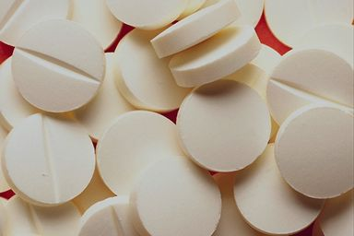
پيرازيناميد ((Z
قرص 500 ميلي‌گرمي
25 ميلي‌گرم به‌ازاي هر كيلوگرم وزن
بيماري كبدي فعال و حساسيت به پيرازيناميد
به‌ ندرت هپاتيت، درد مفاصل، افزايش اسيد اوريك و...
كاهش اثرات آلوپورنيول و كلشي سين و ...
مجاز
در صورت بروز دل‌درد، تهوع و استفراغ، زردي دارو قطع و فوراً مراجعه شود.
در صورت بروز درد مفصل آسپيرين استفاده شود.
اشكال دارويي
مقدار مصرف
موارد منع مصرف
عوارض
تداخل داروئي
مصرف در بارداري و شيردهي
توصيه‌هاي حين تجويز

Slide 44
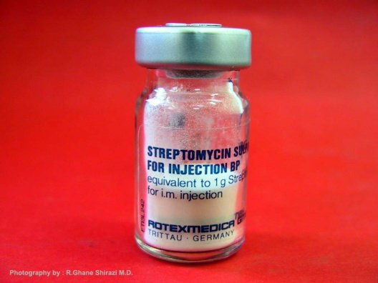
استرپتومايسين (S)
ويال يك گرمي
15 ميلي‌گرم به‌ازاي هر كيلوگرم وزن
حاملگي، اختلال عملكرد عصب شنوائي، مياستني گراويس
خارش، اتوتوكسيسيته، نفروتوكسيسيته
افزايش عوارض عصبي هنگام استفاده با ساير داروهاي نوروتوكسيك
بارداري غير مجاز، شيردهي مجاز
در صورت بروز وزوز و احساس سنگيني گوش، سردرد و عدم تعادل و خارش, دارو قطع و فوراً مراجعه شود.
اشكال دارويي
مقدار مصرف
موارد منع مصرف
عوارض
تداخل داروئي
مصرف در بارداري و شيردهي
توصيه‌هاي حين تجويز

Slide 45
تعيين گروه و انتخاب رژيم درماني
2HREZ / 4HR
بيماران جديد
گروه درماني 1
2HREZS+1 HREZ / 5HRE
عود، شكست درمان، ساير
گروه درماني 2

Slide 46
درمانهای استاندارد (ریوی یا خارج ریوی)
CAT 4 | CAT 3 | CAT II | CAT I
MDR | WHO اسمیر منفی | 2HRZES / 1 HRZE / 5 HRE | 2HRZE / 4HR
در حال حاضر جايگاه گروه 2 درماني به قدري كم رنگ شده است، كه تا زمان مشــخص شــدن نتيجه آنتي بيوگرام بيمار تجويز مي گردد؛ لذا بايد براي موارد نيازمند درمان مجدد، حتي المقدور در بدو درمـان آنتي بيـوگرام را به روش سـريع انجام داد تا بتـوان در كوتاه تـرين زمان ممكن رژيم درماني بيمار را اصلاح نمود.

Slide 47
رژیم درمانی بیماران برحسب گروه درمانی
گروه درماني | بيماران تحت درمان | مرحله حمله اي | مرحله نگهدارنده
1 | بيماران جديد (S+ / S- / خارج ریوی) | 2HRZE | 4HR
2 | بيماران تحت درمان مجدد (عود، شكست درمان و ساير) | 2HRZES و سپس 1HRZE | 5HRE
*برای بیماران مبتلا به مننژیت سلی ، سل منتشر ارزنی یا مبتلایان به سل ستون مهره ها یا ضایعات عصبی، مرحلۀ نگهدارنده بمدت حداقل 7 ماه توصیه می گردد.
در مرحله حمله ای مننژیت سلی، به جاي اتامبوتول از استرپتومایسین استفاده می شود.

Slide 48
DOTS چیست؟
Directly Observed Treatment Short course
یعنی در تمام طول دوره درمان سل،یک فرد آموزش دیده داروهای بیمار را به او بدهد.

Slide 49
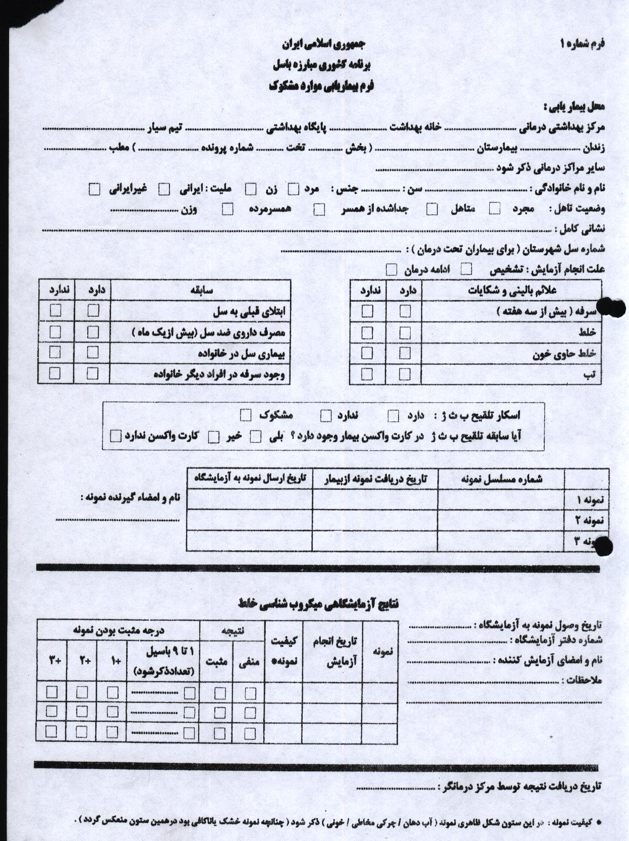
پایش بیمار

Slide 50
پایش بیمار چگونه است؟
بالینی
    ویزیت های مستمر
    بهبودی علایم بالینی (بویژه افزایش وزن)
آزمایشگاهی:
    اسمیر
      CXR اول و آخر درمان در بیماران ریوی

Slide 51
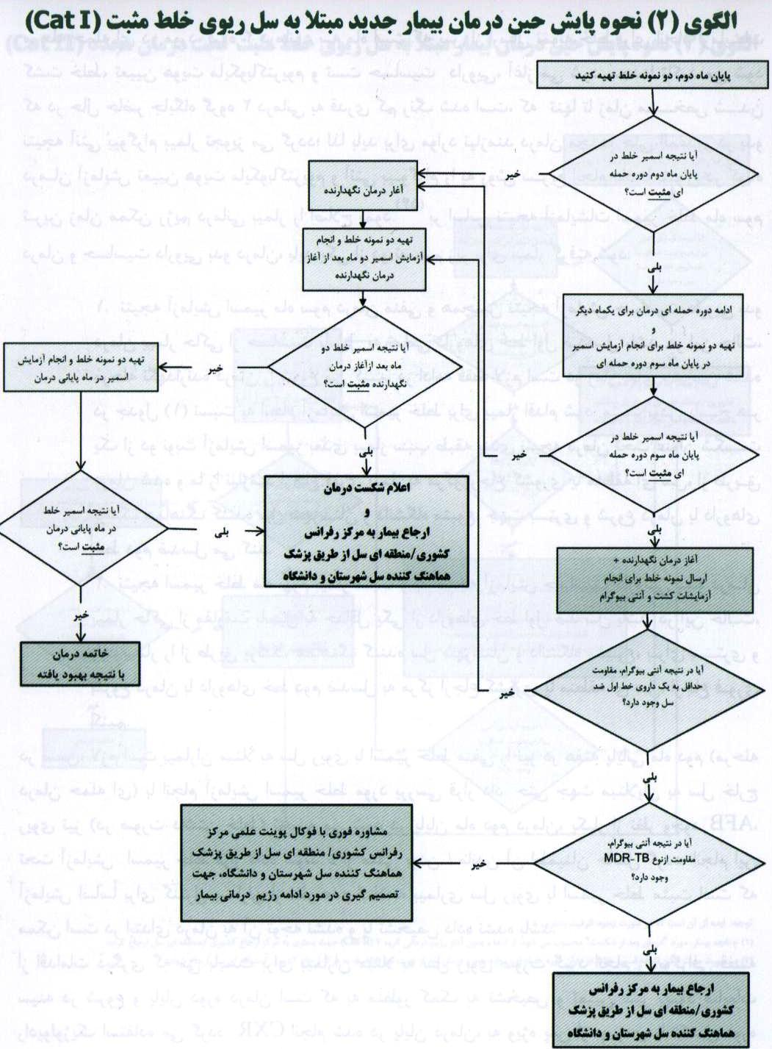

Slide 52
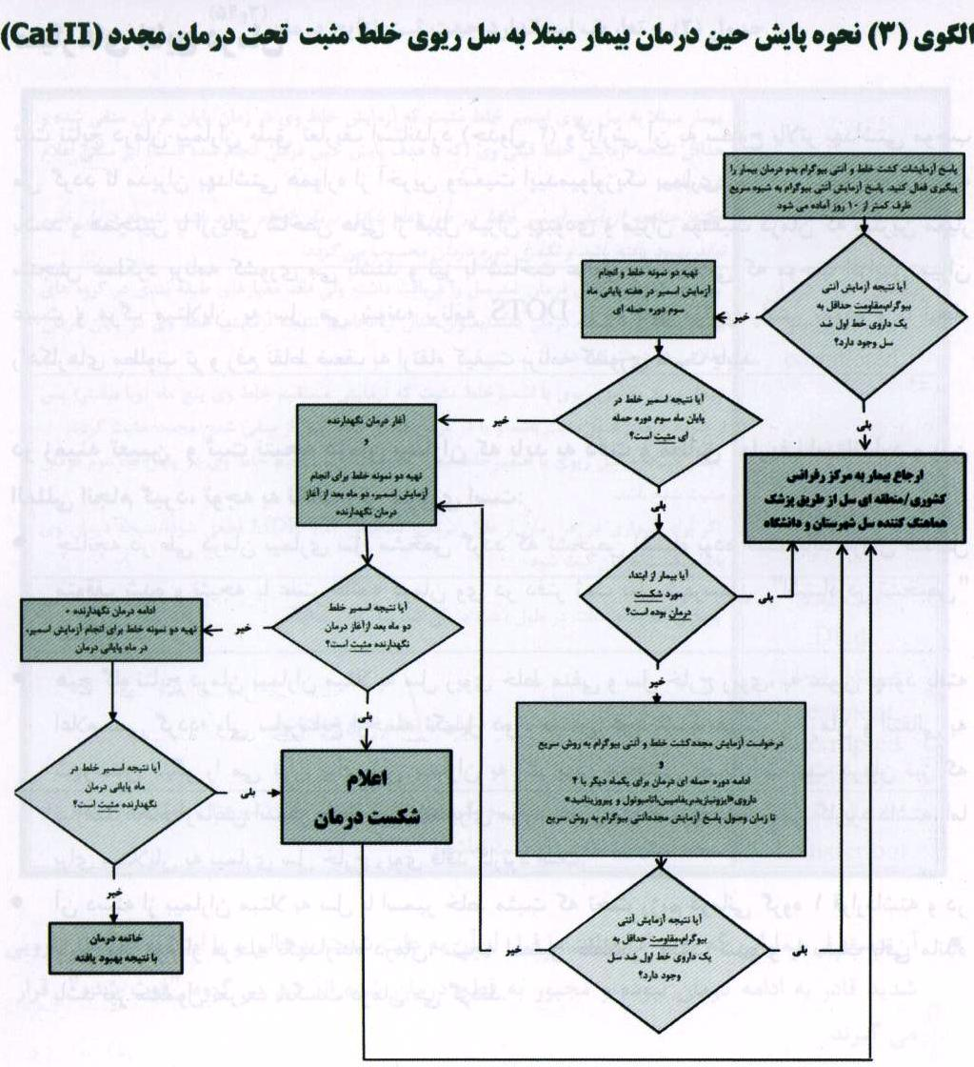

Slide 53
انديكاسيون هاي آنتي بيوگرام
بیماران دچار شکست درمان در گروه 2 درمانی و موارد مزمن سل (پرخطرترین)
افراد در تماس نزدیک با بیماران مبتلا به MDR-TB شناخته شده، البته در صورتی که دچار علائم بالینی مشکوک به سل ریوی شده باشند.
بیماران دچار شکست درمان در گروه 1 درمانی
بیمارانی که اسمیر خلطشان در پایان مرحله حمله ای درمان مثبت شده یا هنوز مثبت باقی مانده است.
موارد عود و درمان بعد از غیبت (هر چند که احتمال مقاومت دارویی در آن ها نسبت به گروه- های قبلی کمتر است)
بیماران مبتلا به سل ریوی HIV+
بیماران مبتلا به سل ریوی اسمیر خلط مثبت زندانی

Slide 54
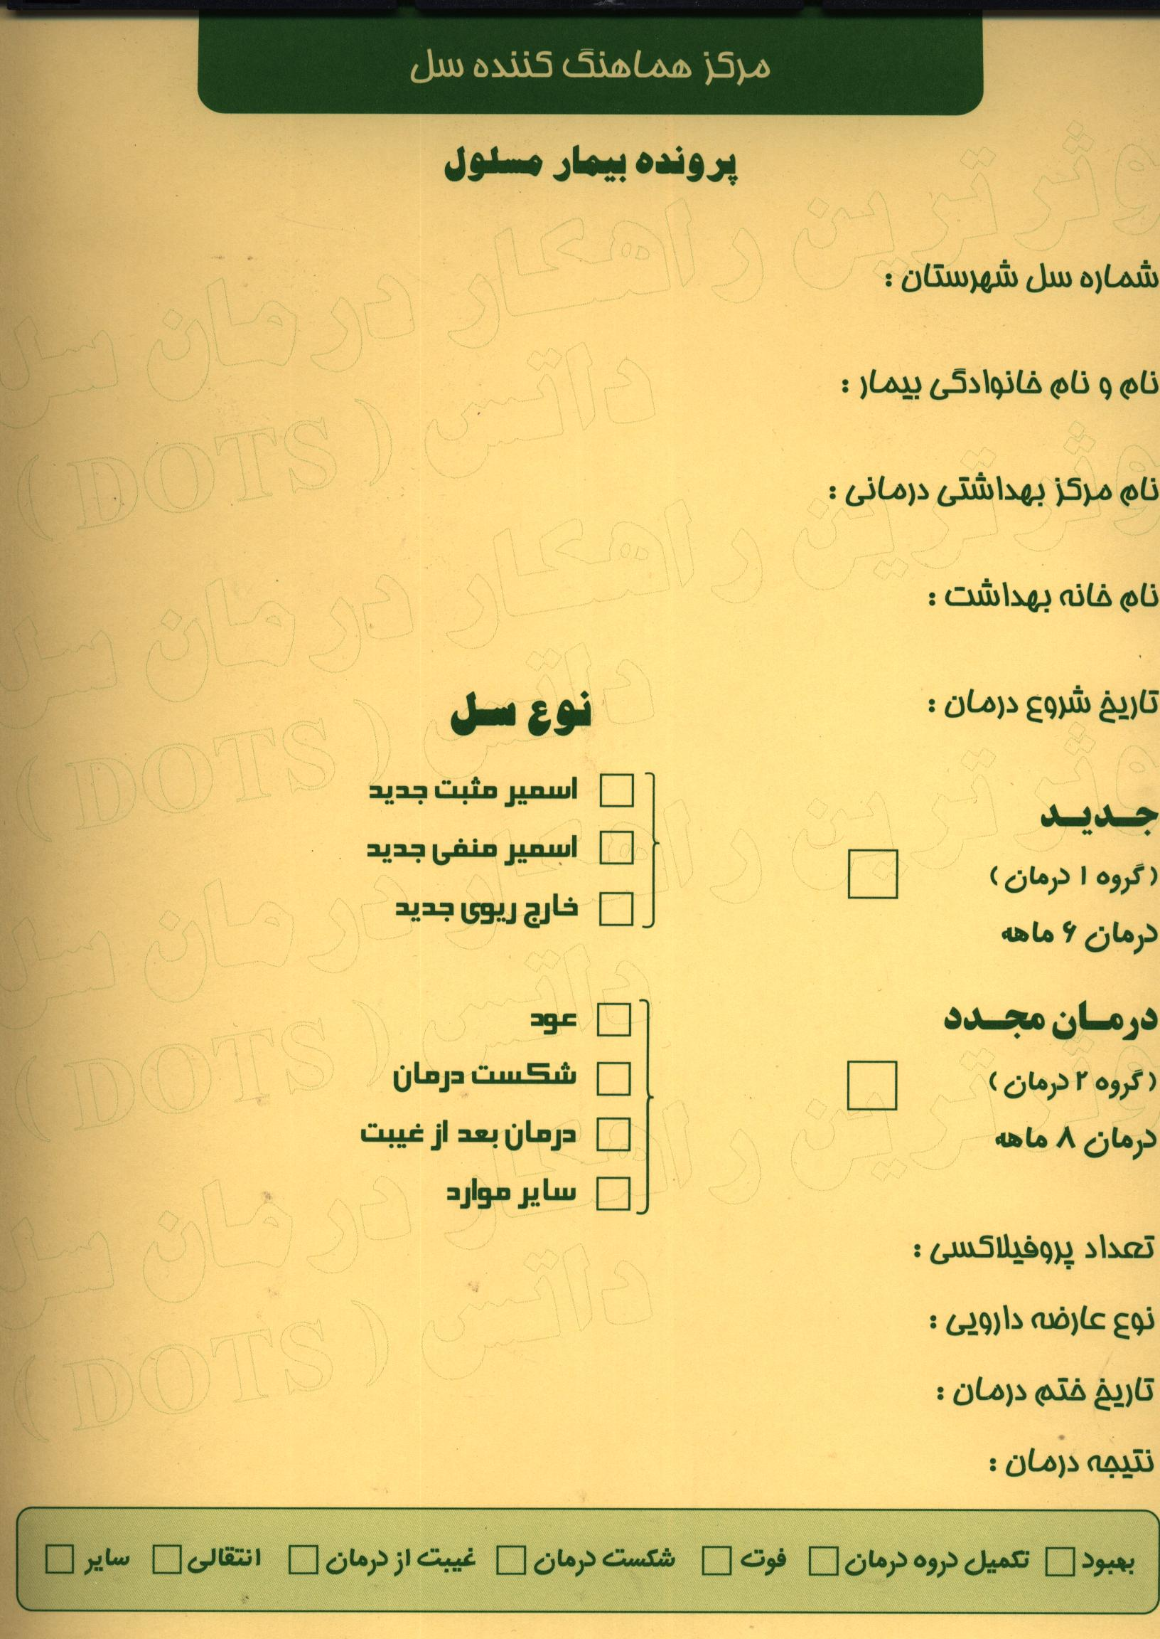
خاتمه درمان

Slide 55
معیارهای نتیجه درمان
بهبود یافته | بیمار مبتلا به سل ریوی اسمیر خلط مثبت که آزمایش خلط وی در زمان پایان درمان منفی شده و حداقل نتیجه آزمایش خلط قبلی وی (که با هدف پایش حین درمان انجام شده است) نیز منفی اعلام شده باشد.
تکمیل دوره درمان | بیماری که دوره کامل درمان ضد سل را دریافت داشته ولی فاقد معیارهای طبقه بندی در گروه های بهبود یافته و شکست درمان باشد(بعنوان مثال از انجام یا نتیجه آزمایش خلط وی در پایان درمان اطلاعی در دست نباشد).
شکست درمان* | بیمار مبتلا به سل ریوی با اسمیرخلط مثبت که آزمایش مستقیم خلط وی پنج ماه (ویا بیشتر) پس از شروع درمان هنوز مثبت باشد و یا در عرض همین مدت پس از منفی شدن مجددا مثبت گردد. بیمار مبتلا به سل ریوی با اسمیرخلط منفی که آزمایش مستقیم خلط وی در پایان ماه دوم درمان مثبت شده باشد. اگر برای بیماری در هر زمان از طول درمان تشخیص MDR-TB قطعی شود، نتیجه درمان وی باید شکست درمان ثبت شود
فوت شده | بیماری که به هر علت در طول مدت درمان ضد سل فوت نماید یا بیماری که فوت شده اما قبل از آن به علت شدت بدحالی یا عوارض شدید دارویی قادر به ادامه درمان نبوده یا درمانش قطع شده بوده است.
غیبت از درمان | بیماری که درمانش به مدت 2 ماه متوالی یا بیشتر قطع شده باشد.
انتقال یافته | بیماری که پس از شروع درمان به یک واحد ثبت و گزارش دهی (شهرستان) دیگر انتقال یافته و از نتیجه درمان وی اطلاعی در دست نباشد.

Slide 56
پایش بعد از درمان
افراد عادی : توصیه به پیگیری سریع در صورت بروز علایم
MDR و HIV : هر سه ماه يكبار تا دو سال

Slide 57
سل مسری
سل ریوی اسمیر مثبت
بیماران مبتلا به سل ریوی دارای کاویته در CXR
بیماران مبتلا به سل حنجره

Slide 58
ریسک انتقال عفونت
ذرات عفونی ( 3000 ذره عفونی با هر سرفه )
غلظت ذرات عفونی در هوا
طول مدتی که فرد از آن هوا تنفس می کند

Slide 59
بررسی موارد در تماس
- مورد در تماس نزدیک
- فرآیند بررسی میدانی

Slide 60
مفهوم در تماس نزدیک بودن
حداقل افراد مشمول این تعریف
اعضاء خانواده
همکاران اداری
زندانیان هم بند
...

Slide 61
بررسی موارد در تماس
- مورد در تماس
- فرآیند بررسی میدانی

Slide 62
نحوه برخورد با موارد تماس
بزرگسالان
- سالم ( 0 – 1 ماه – هر 6 ماه تا دو سال )
- با بیماری زمینه ای ( تقریبا مانند کودکان زیر 6 سال )
کودکان – معیارهای پنجگانه (الگوریتم)

Slide 63
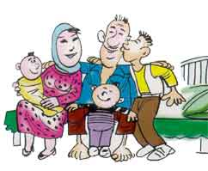
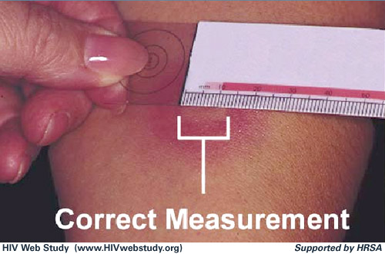
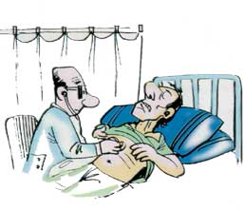
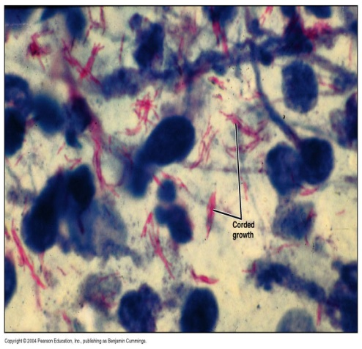
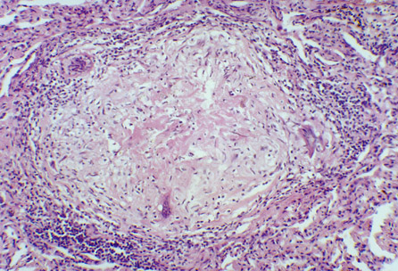
Five Diagnostic Criteria of TB in Children
Notes:
Exposure to a smear-positive TB case
Clinical manifestations suggestive of TB
Positive tuberculin skin test
Pulmonary X-Ray suggestive of TB
Positive bacteriology or pathology

Slide 64


Slide 65
اپیدمیولوژی سل
اهمیت سل و تصمیمات جهانی
وضعیت سل در جهان (MDR)
وضعیت سل در ایران

Slide 66
اهمیت سل در چیست؟
حدود یک سوم جمعیت جهان(2 میلیارد نفر)با میکروب سل آلوده شده اند
سالانه 9 میلیون نفر به سل فعال مبتلا می شوند
هر ساله 1/5 تا 2 میلیون نفر در اثر ابتلا به سل فوت می کنند
در هر ثانیه یک نفر به باسیل سل آلوده می شود
در هر 4 ثانیه یک نفر به بیماری سل مبتلا می شود
در هر 15 ثانیه یک نفر بر اثر ابتلا به سل فوت می کند

Slide 67
کشورهای در حال توسعه بیشتر درگیرند
90% موارد بیماری و مرگ ناشی از سل در کشورهای در حال توسعه رخ می دهد
75% موارد بیماری به فعال ترین گروه سنی از نظر اقتصادی تعلق دارد(سنین 15 تا 54 سال)
لطمه های اقتصادی به خانواده ها
اثرات منفی غیر مستقیم در کیفیت زندگی(طرد شدن زنان مبتلا از خانواده هایشان – ترک تحصیل فرزندان بیماران)

Slide 68
چرا بار جهانی سل روند صعودی داشته؟
رشد فقر در جوامع
غفلت از بیماری و مداخلات نادرست پزشکی(افزایش موارد MDR)
تغییرات جمعیتی(تغییر هرم سنی،مهاجرت،حاشیه نشینی)
پوشش بهداشتی نامناسب(بخصوص در کشورهای دارای بحران)
تاثیر پاندمی ایدز

Slide 69
World Health Assembly 1991
"…attain a global target of cure of 85% sputum-positive patients under treatment and detection of 70% of cases by the year 2000"
Notes:
First, a reminder about the targets.

Slide 70
تصمیم سازمان جهانی بهداشت در مجمع سال 1991
با توجه به روند صعودی بار جهانی سل، آنرا بعنوان اورژانس جهانی
معرفی کردند.
اهداف تعیین شده تا سال 2000 برای کشورهای جهان:
1- کشف حداقل 70% بیماران مبتلا به سل ریوی اسمیر مثبت
2- بهبودی کامل حداقل 85%موارد جدید مبتلا به سل ریوی اسمیرمثبت
برای دستیابی به این اهداف راهکار DOTS پیشنهاد شد

Slide 71
DOTS(Directly Observed Treatment Short-course Strategy)
اجزا اصلی ساختار DOTS:
1- تشخیص بر اساس اسمیر خلط با میکروسکوپ نوری
2- درمان داروئی کوتاه مدت تحت نظارت مستقیم
متاسفانه امکان دسترسی به اهداف تا سال 2000 وحتی 2005 بوجود نیامد و با تلاشهای قبلی نمی توان زودتر از سال 2013 امید به دسترسی به این اهداف داشت

Slide 72
پیشنهاد استراتژی DOTS II
یا
Stop TB strategy

Slide 73
استراتژی STOP – TB 6 جز کلیدی دارد:
گسترش DOTS با کیفیت بالا
حل مشکل TB/HIV و سل های مقاوم به درمان بخصوص برای فقرا و اقشار آسیب پذیر
تقویت نظام PHC ، برای کنترل سل
درگیر کردن سطوح مختلف نظام سلامت ( دولتی و غیر دولتی – بخش خصوصی )
توانمند سازی مبتلایان به سل و خانواده های آنها
گسترش تحقیقات

Slide 74
برنامه مبارزه با سل استراتژی STOP – TB در جهان 3 هدف را دنبال می کند
کاهش میزان بروز سل Incidence
کاهش میزان شیوع سل Prevellence
کاهش مرگ و میر سل Mortality
( کاهش 50% تا سال 2015 نسبت به سال 1990)

Slide 75
زمان دستیابی به اهداف: (نامشخص)
زمان دستیابی به اهداف تنها با عبارت هرچه سریعتر ذکر شد
امید بود اگر تا سال 2005 کشورهای جهان به دوهدف تعیین شده
میرسیدند تا سال 2050به هدف اصلی یعنی حذف سل (کمتر از یک مورد به ازای یک میلیون جمعیت) دست میافتیم

Slide 76

وضعیت سل در جهان

Slide 77
شيوع، بروز و مرگ و ميرسل در سال 2012
    12 ميليون مورد سل (ميزان شيوع 000,100/ 169)
    8.6 ميليون مورد جديد سل (ميزان بروز سل 000,100/ 122)
      1.1 ميليون مورد آن“ HIV+ ” بوده است.
    1.3 ميليون مورد مرگ ناشي از سل

Slide 78
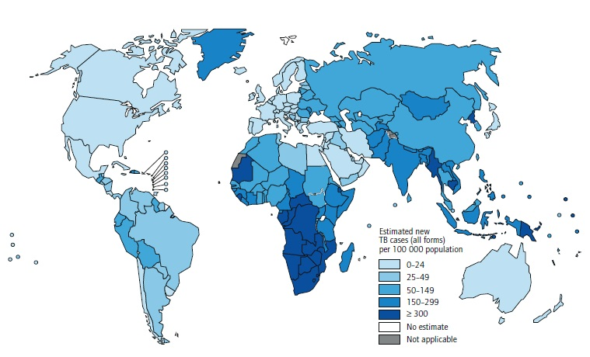
میزان بروز تخمینی سل - 2012
8.6 میلیون نفر مورد جديد سل
122 مورد در یکصد هزار نفر جمعیت (در جهان)
109 مورد در یکصد هزار نفر جمعیت (در منطقه)
میزان بیماریابی:
    جهان 69%
    منطقه 70%

Slide 79
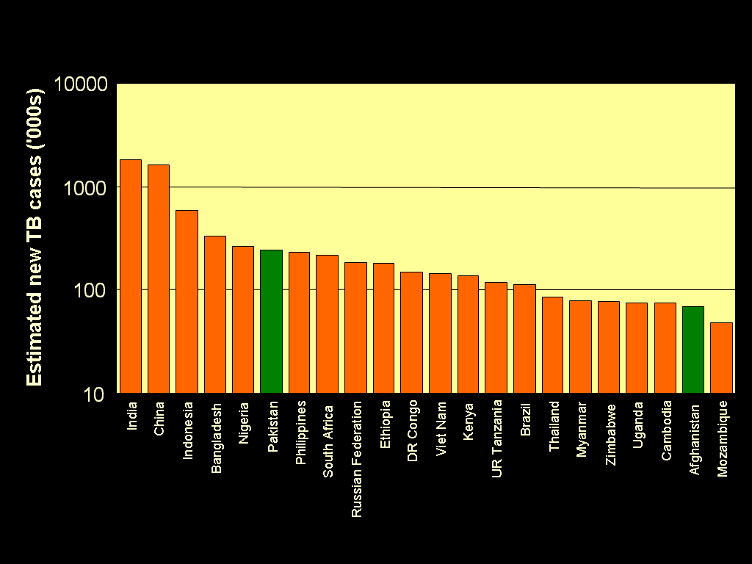
22 High TB Burden Countries (80%)

Slide 80
اکثریت موارد ابتلای به سل در قاره آسیا و آفریقا رخ می دهد :
آسیا 55%
آفریقا 31 %
اروپا 5%
آمریکا 3%

Slide 81
Estimated numbers of new cases
Estimated number of new TB cases (all forms)
No estimate
0–999
1000–9999
10 000–99 999
100 000–999 999
1 000 000 or more
>1/3 in India and China

Slide 82
MDR-TB
XDR-TB

Slide 83
مفاهيم پايه و تعاريف
در زمينه مقاومت

Slide 84
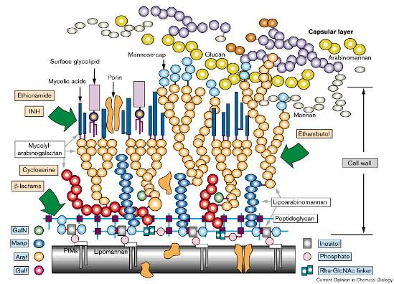
زادگاه مقاومت دارويي در سل
موتاسيون در ديواره سلولي باسيل و نقطه هدف داروهاي ضد سل

Slide 85
مقايسه هزينه ، طول مدت درمان و اثر بخشي رژيم هاي درماني موجود ميان يك بيمار مبتلا به سل حساس به دارو و يك بيمار به سل مقاوم به چند دارو
موارد مقاوم به چند دارو | موارد حساس به دارو
بین 25 تا 250 میلیون تومان | کمتر از 000,200 تومان | هزينه
40 تا 60 درصد | بیش از 95% | اميد بهبودي
18 تا 24 ماه | 6 ماه | طول دوره درمان
100% موارد 4 تا 6 ماه | کمتر از 10% موارد به مدت کوتاه | نیاز به بستری
غالبا نارسایی تنفسی برای تمام عمر | ندارد | معلوليت
حفظ يك منبع آلودگي از نوع مقاوم | حذف یک منبع انتشار | اپيدميولوژي

Slide 86
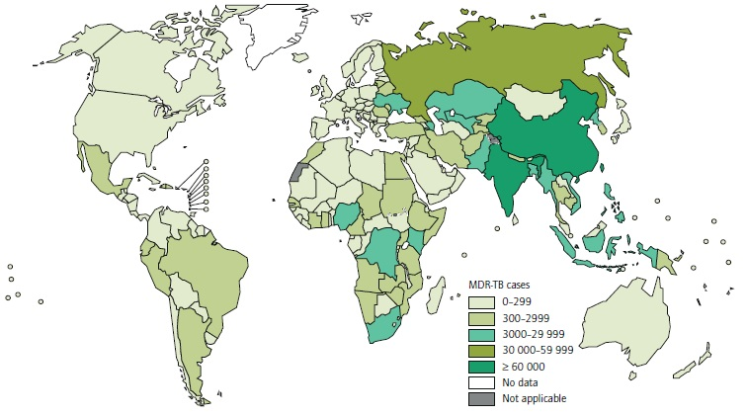
تعداد تخمینی موارد MDR-TB- 2012
310000 (220000 تا 400000)
50% کل موارد مربوط به سه کشور چین ، هند و روسيه فدرال

Slide 87
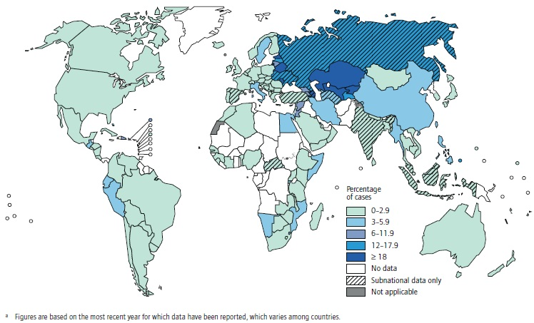
میزان شیوع MDR-TB در موارد جدید سل - 2012
(5.2 – 2.1) 3.7%

Slide 88
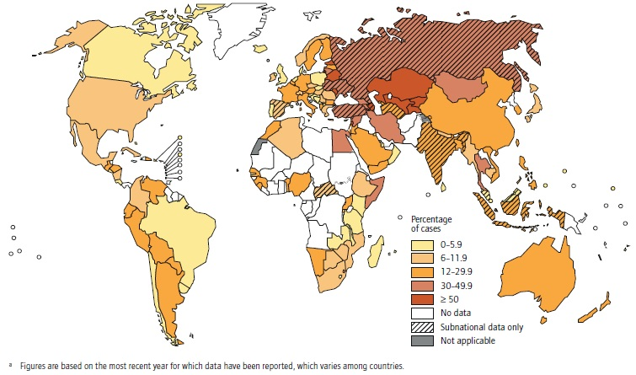
میزان شیوع MDR-TB
در موارد سل دارای سابقه درمان قبلی سل - 2012
(26 – 13) 20%

Slide 89
میزان شیوع MDR-TB
در برخی کشورهای با بار بالای سل مقاوم به درمان
 | در بیماران جدید | در بیماران با سابقه قبلی درمان
جمهوری آذربایجان | 22 (19-26) | 55 (52-60)
ارمنستان | 9.4 (7.1-12) | 43 (38-49)
پاکستان | 3.4 (0.1-11) | 29 (2.6-56)
بالاترین میزان های شیوع جهان
بلاروس | 32 (30-35) | 76 (72-79)
قزاقستان | 30 (29-32) | 51 (50-53)
قرقیزستان | 26 (23-31) | 52 (45-58)

Slide 90
تا سال 2010 :
در 64 كشور جهان، براي كليه موارد سل ريوي با اسمير خلط مثبت كشت و آنتي بيوگرام در همان ابتدا فرستاده مي شود.
در 63 كشور، اين كار روتين نيست، ولي Special Survey براي اين منظور صورت مي گيرد

Slide 91
ظرفيت محدود آزمايشگاهي اين فرصت را هنوز براي ما فراهم نياورده است
براي همين، ما در كشور خودمان گروههاي در خطر بيشتر را در اين زمينه تعيين كرده ايم

Slide 92
انديكاسيون هاي آنتي بيوگرام
بیماران دچار شکست درمان در گروه 2 درمانی و موارد مزمن سل (پرخطرترین)
افراد در تماس نزدیک با بیماران مبتلا به MDR-TB شناخته شده، البته در صورتی که دچار علائم بالینی مشکوک به سل ریوی شده باشند.
بیماران دچار شکست درمان در گروه 1 درمانی
بیمارانی که اسمیر خلطشان در پایان مرحله حمله ای درمان مثبت شده یا هنوز مثبت باقی مانده است.
موارد عود و درمان بعد از غیبت (هر چند که احتمال مقاومت دارویی در آن ها نسبت به گروه- های قبلی کمتر است)
بیماران مبتلا به سل ریوی HIV+
بیماران مبتلا به سل ریوی اسمیر خلط مثبت زندانی

Slide 93



بررسی
وضعیت موجود در كشور

Slide 94
TB Burden – 2012
A comparative Table- Estimated by WHO
 | World | Region | I.R.IRAN
Prevalence Rate ( /100,000) | 169 | 180 | 33
Mortality Rate ( /100,000) | 13 | 16 | 2.9
Incidence Rate ( /100,000) | 122 | 109 | 21
Case Detection Rate | 67% | 63% | 70%
HIV Prevalence among TB Cases | 13% | 12% | 3.8%
Treatment Success Rate | 87% | 88% | 85%
ميزان موفقيت درمان در سال 1391: 85% (هدف: بيشتر از 90%)
ميزان شكست درمان در سال 1391: 3.2% (هدف: كمتر از 2%)

Slide 95
کاهش میزان بروز گزارش شده سل از 140 به 14 نفر در
یکصد هزار نفر (در طول یک دوره چهل ساله)

Slide 96
میزان بروز گزارش شده سل – ایران 1392
نوع بیماری |  | بروز گزارش شده
 |  | No. | Rate (/100,000)
کل |  | 10555 | 13.72
سل ریوی | Smear + | 5334 | 6.93
 | Smear - | 1816 | 2.36
سل خارج ریوی |  | 3091 | 4.02
70% بیماریابی !!!

Slide 97

موارد شناسايي نشده (گم شده):
30% بيماران
اين موارد شناسايي نشده، كجا گم شده اند؟
70% موارد موجود شناسايي و گزارش شده اند.

Slide 98
ضعف در تشخيص باليني
عدم يا تاخير مراجعه بيمار
پائين بودن
ميزان شناسايي بيماران
ضعف نظام گزارش دهي
ضعف بيماريابي فعال در
جمعيتهاي پرخطر ( زندان )
ضعف در تشخيص پاراكلينيكي
ضعف در پيگيري اطرافيان بيماران

Slide 99
میزان بروز سل ریوی اسمیر مثبت گزارش شده
1392

Slide 100
توزيع جنسي بروز سل ريوي اسمير مثبت در كشور
در سال 1392

Slide 101
فراوانی نسبی بیماران جدید مبتلا به سل برحسب “ملیت” و “وضعیت زندانی بودن”
نوع سل |  | نسبت غیر ایرانی | نسبت زندانی
کل |  | 11.6% | 5%
سل ریوی | Smear + | 12.4% | 6%
 | Smear - | 10.4% | 5%
سل خارج ریوی |  | 10.6% | 2%

Slide 102
میانه سنی بیماران مبتلا به سل
ایران - 2012
ملیت | اسمیر مثبت | اسمیر منفی | خارج ریوی | کل
ایرانی | 51 | 56 | 40 | 48
غیر ایرانی | 48 | 45 | 27 | 37
کل | 50 | 55 | 38 | 47

Slide 103
فراواني سل ريوي اسمير مثبت به تفكيك سن و جنس
در ايران در سال 1391

Slide 104
ميزان بروز اختصاصی سنی – جنسی سل ريوي اسمير مثبت در ايران در سال1391

Slide 105
برنامه مبارزه با سل استراتژیSTOP – TB در جهان 3 هدف را دنبال می کند
کاهش میزان بروز سل Incidence
کاهش میزان شیوع سل Prevellence
کاهش مرگ و میر سل Mortality
( کاهش 50% تا سال 2015 نسبت به سال 1990)

Slide 106
وضعیت دستیابی به اهداف توسعه هزاره در ایران
Rate (/100,000) | 1990 | 2011 | % of Decrease (So far)
Prevalence Rate میزان شیوع | 47 | 31 | 34%
Incidence Rate میزان بروز | 31 | 21 | 33%
Mortality Rate میزان مرگ و میر | 4.5 | 2.9 | 36%

Slide 107
فراوانی موارد سل مقاوم به درمان
ثبت شده در ایران - سال 2012
Lab-Confirmed MDR-TB Cases | 49
Clinically-diagnosed MDR-TB Cases | 44
RIF Mono-Resistant TB Cases | 34
INH Mono-Resistant TB Cases | 38

Slide 110
MAP of DST Labs

Slide 111
نتایج درمان
موارد جدید سل ریوی اسمیر مثبت – ایران 1390
درصد | نتیجه درمان
84.07 | موفقیت درمان
3.54 | شکست درمان
7.94 | مرگ
2.75 | غیبت از درمان
1.12 | انتقال یافته
0.58 | ارزیابی نشده
میزان موفقیت درمان:
در جهان 87% در منطقه 88%

Slide 112

اگر مطمئن نباشيد
كه به كجا ميرويد........
بسيار احتمال دارد
كه از جاي ديگري سر در بياوريد
و حتي ندانيد كه كجا هستيد

